Slide 1
Технологические особенности и характерные дефекты при лазерной сварке мощными волоконными лазерами
Игнатов А.Г., Грезев Н.В., Шамов Е.М.,
ООО НТО «ИРЭ-Полюс»
г. С.-Петербург, «ОПТИКА ЛАЗЕРОВ», 02.07.2014 г.

Slide 2
ЛС на базе волоконных лазеров IPG
Вашему вниманию представляются результаты исследований по разработке технологии
лазерной сварки стали разных классов волоконными лазерами IPG (с 2008 г.) мощностью 5,10,15,20,30 кВт
(с волокном 50, 100 и 200 мкм),
Весьма полезным оказался тридцатилетний опыт
сварки мощными 15 и 30 кВт-ми СО₂ – лазерами
разработки НИИЭФА им.Д.В.Ефремова.

Slide 3
ЛС на базе волоконных лазеров IPG
Мировой объём продаж лазерных источников
излучения примерно с 1970 г.
увеличивался на 20% / год и
составил в 2013 году 8,81 млрд. долл.
При этом, производство волоконных лазеров
растёт до 15-40% / год

Slide 4
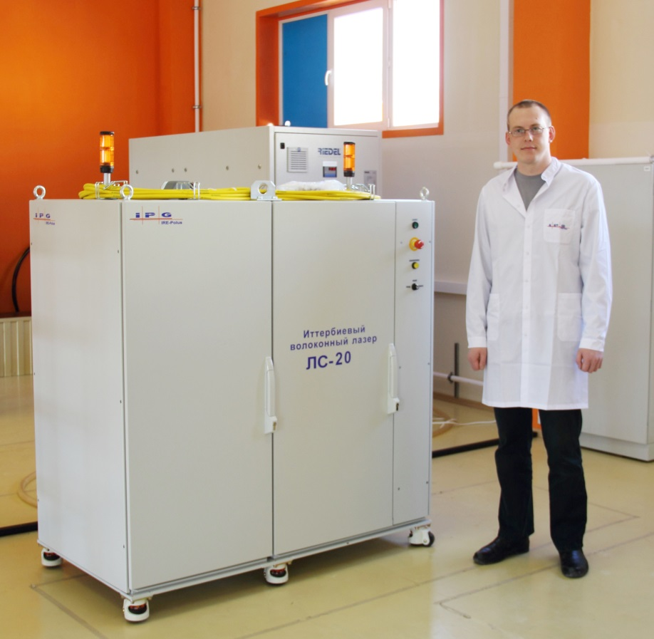
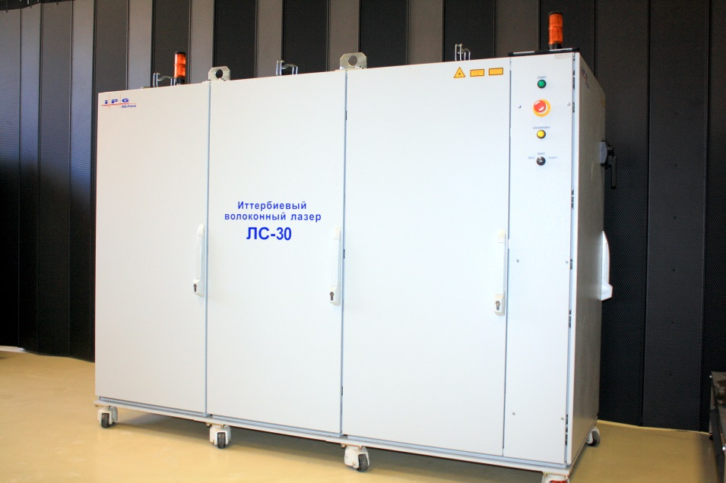
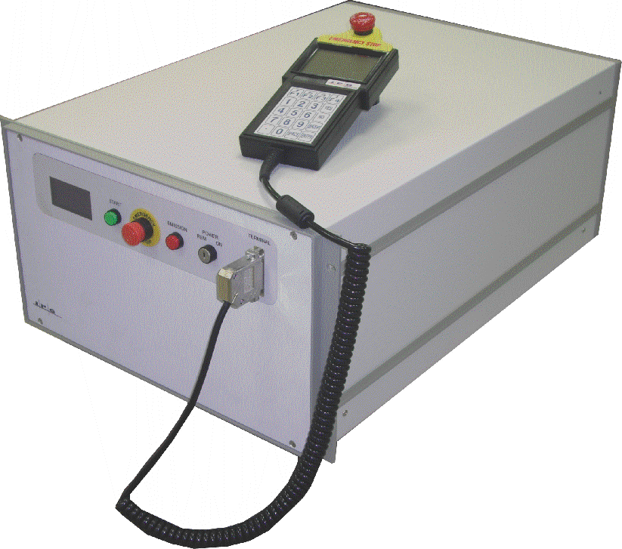
ЛС на базе волоконных лазеров IPG
30 кВт
20 кВт
600 Вт

Slide 5
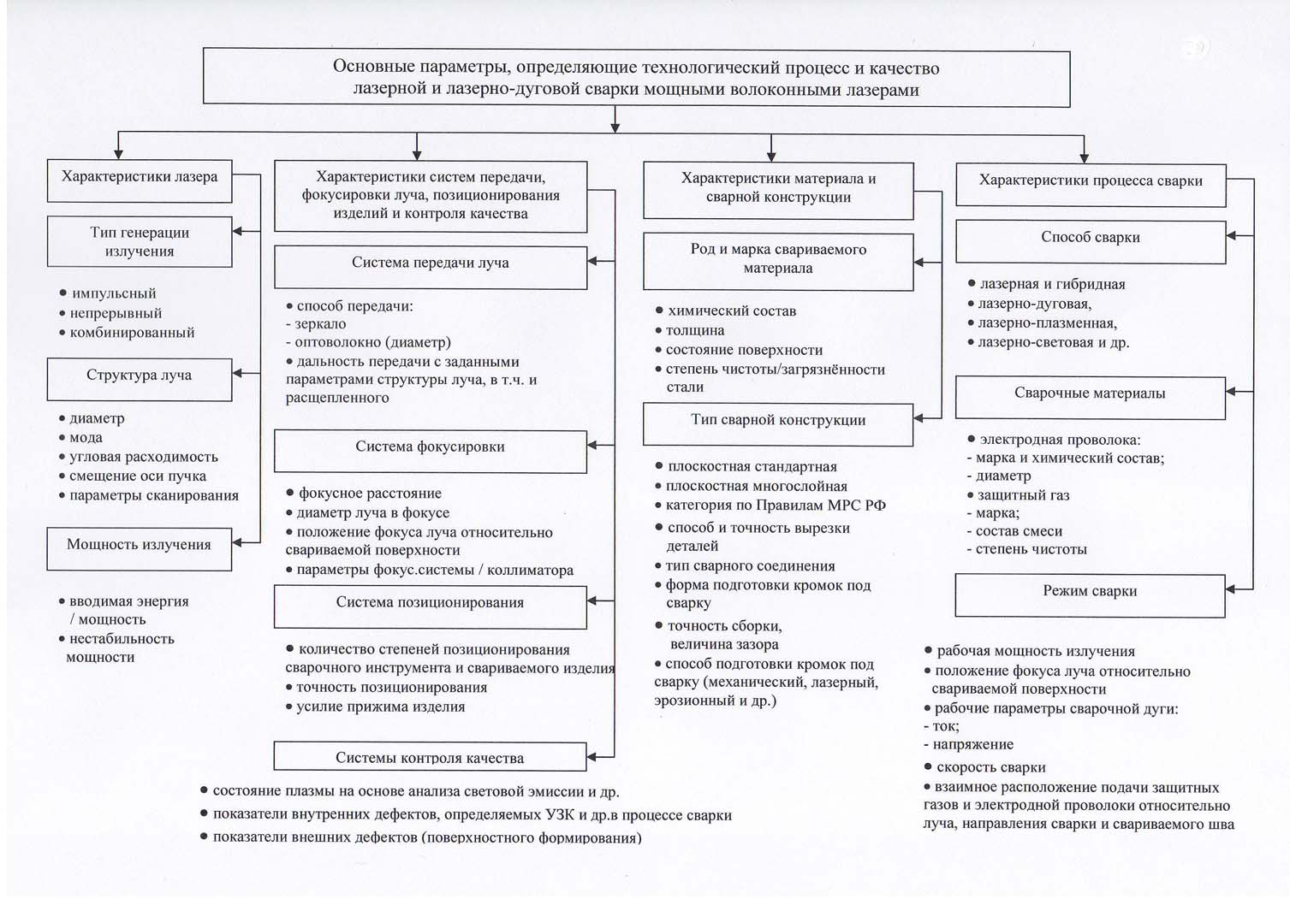

Slide 6
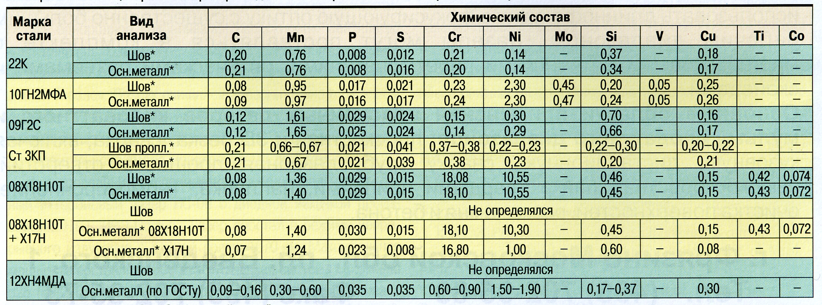
ЛС на базе волоконных лазеров IPG
Химический состав использованных в экспериментах сталей и
металла лазерных сварных швов (СО₂-лазер)
Химический состав металла шва при ЛС практически не меняется,
исключение – некоторое снижение содержания марганца

Slide 7
ЛС на базе волоконных лазеров IPG
The Chemical Composition of Steels
Химический состав коррозионно-стойких сталей
марок 316L и ХМ-19
Марка стали | C | Si | Mn | P | S | Cr | Ni | Mo | Nb | Cu | Co | N | Ti | Al
316 L | 0.018 | 0.47 | 0.85 | 0.024 | 0.001 | 16.82 | 10.09 | 2.02 | 0.006 | 0.31 | 0.17 | 0.044 | - | -
ХМ-19 | 0.037 | 0.48 | 4.78 | 0.023 | 0.006 | 21.09 | 12.10 | 2.23 | V 0.13 | 0.32 | 0.15 | 0.255 | 0.01 | 0.01

Slide 8
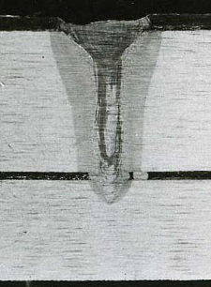
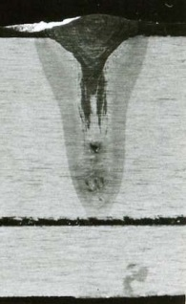
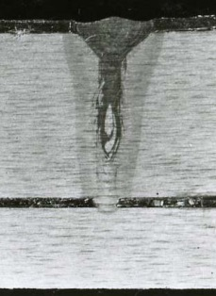
ЛС на базе волоконных лазеров IPG
Показан перенос металла с верхней части шва
в его среднюю и нижнюю часть

Slide 9
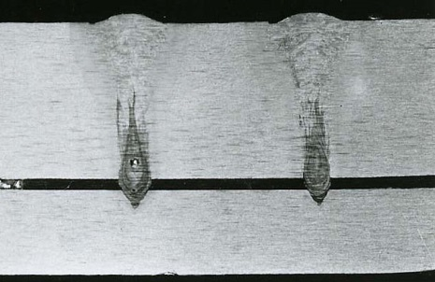
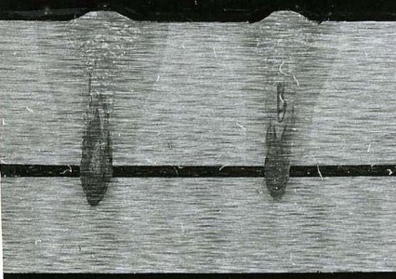
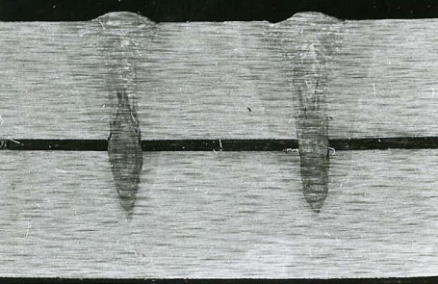
ЛС на базе волоконных лазеров IPG
Показан перенос
металла из
нижней части шва
в его среднюю
часть

Slide 10
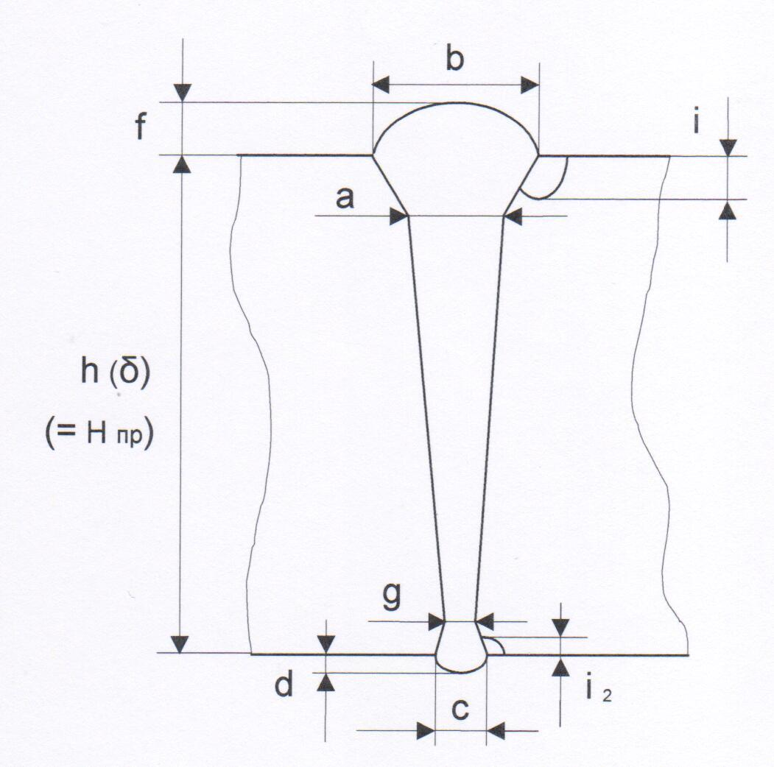
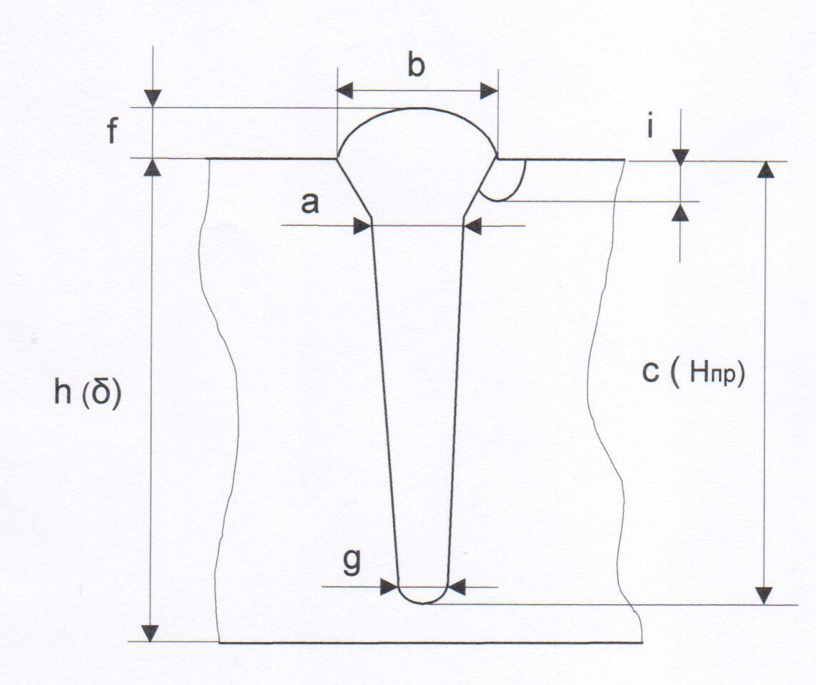
ЛС на базе волоконных лазеров IPG
а
б
Типичный вид лазерного сварного шва и его определяемых и контролируемых размеров:
со сквозным (а) и несквозным проплавлением (б)

Slide 11
ЛС на базе волоконных лазеров IPG
При ЛС возможны практически все типичные дефекты, присущие сварке плавлением, в т.ч.: более изученной и наиболее близкой ЛС - электронно-лучевой сварке (ЭЛС): трещины, поры, несплавления и непровары, нарушение формы шва и, специфические дефекты лучевых видов сварки – корневые дефекты (см. ГОСТ 30242 и ИСО 6520-82, ГОСТ 2601-84 и РД 03-606-03 и др.)
ЛС требует качественной сборки, и точного наведения излучения на свариваемый стык, при этом зазор должен быть в пределах 0,1 мм, при сканировании он допускается до 0,2-0,3 мм, при гибридной сварке должен быть менее 0,5-1 мм.
ШИРИНА шва, как правило около 0,5-1 мм (ВЛ) и
1-2 мм (СО₂-лазер), рекомендуется не менее 1-1,5 мм.

Slide 12
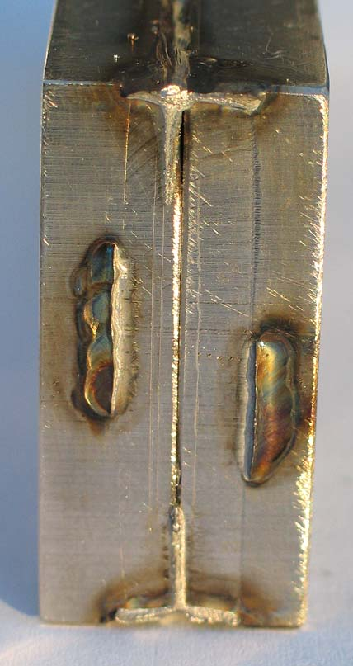
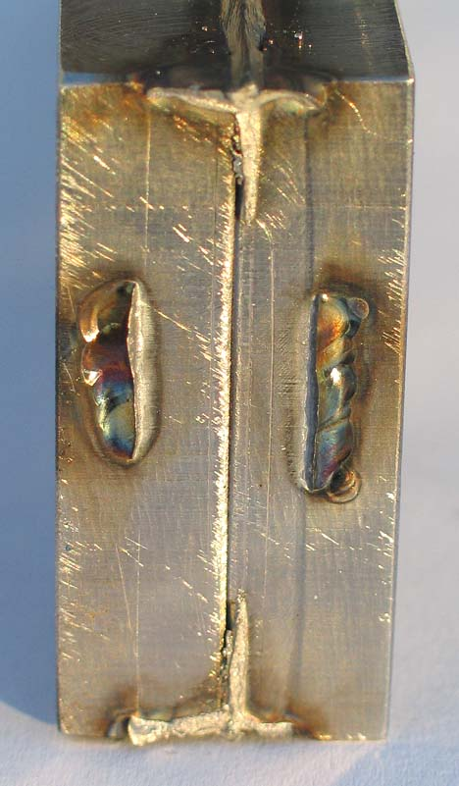
Характерные дефекты ЛС
Внешний вид, имитаторов корпуса дивертора
с изломами сварных швов, с правильным, точным наведением лазерного пучка ВЛ (а, нижний шов)
и с неточным наведением, дефектами типа непровара / несплавления (а, верхний шов, б – оба шва)

Slide 13
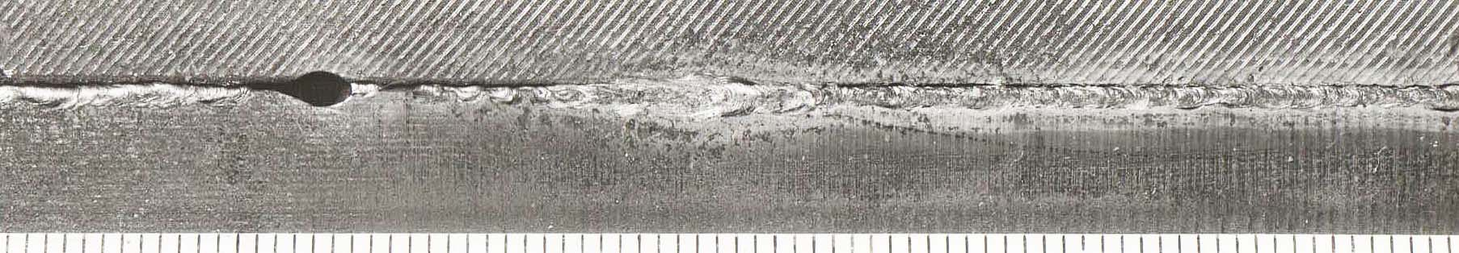
Характерные дефекты ЛС
Внешний вид сварного соединения с неточным наведением лазерного пучка СО2-на стык, дефектами типа непровара / несплавления

Slide 14
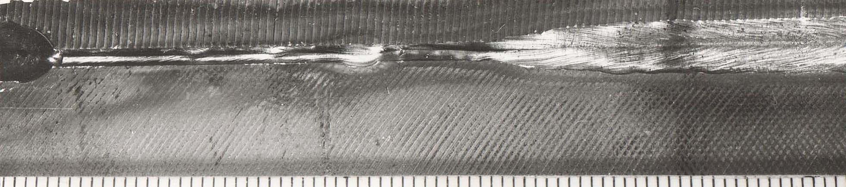
Характерные дефекты ЛС
Дефект типа непровара / несплавления из-за разрушения прихватки (недостаточной по глубине и длине) и , соответственно, резкого увеличения зазора

Slide 15
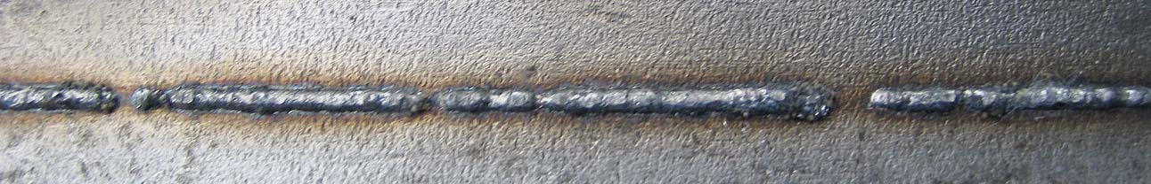
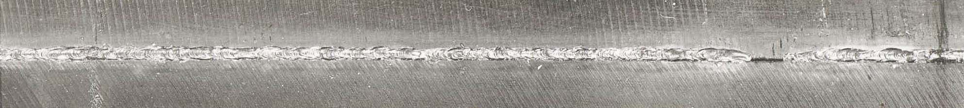
Характерные дефекты ЛС
а
б
в
Дефекты типа непровара на проплавном шве (ВЛ) – а, и на стыковом соединении (СО₂ - лазер)
из-за нестабильной мощности излучения – б,в, заниженной мощности излучения – б,в

Slide 16
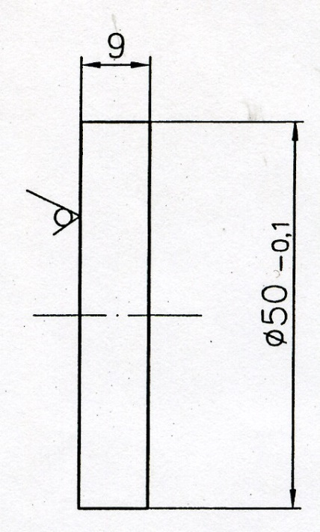
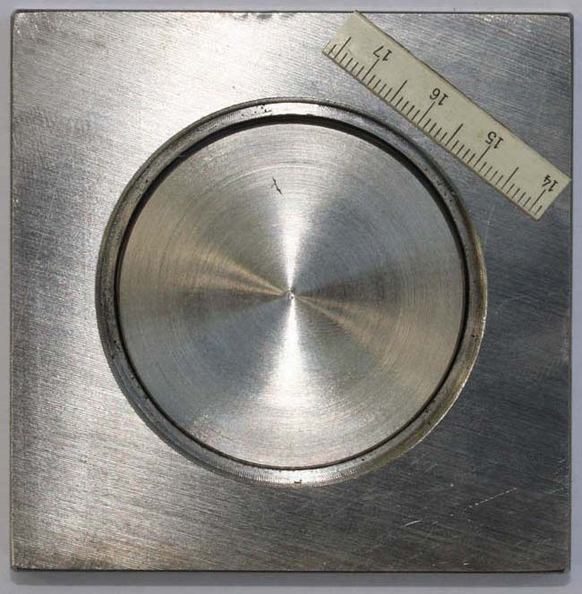
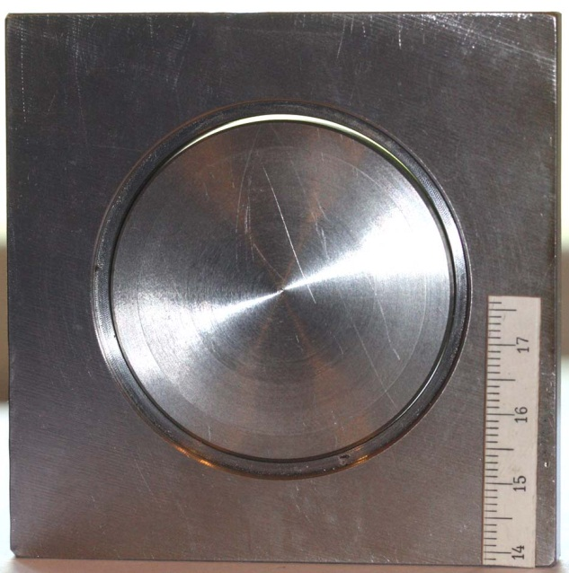
Характерные дефекты ЛС
а б в
Внешний вид круглых имитаторов
элемента коллектора, с зазором до 0,8 мм (а,б)
и фрагмента чертежа 4А.978.064 (в)

Slide 17
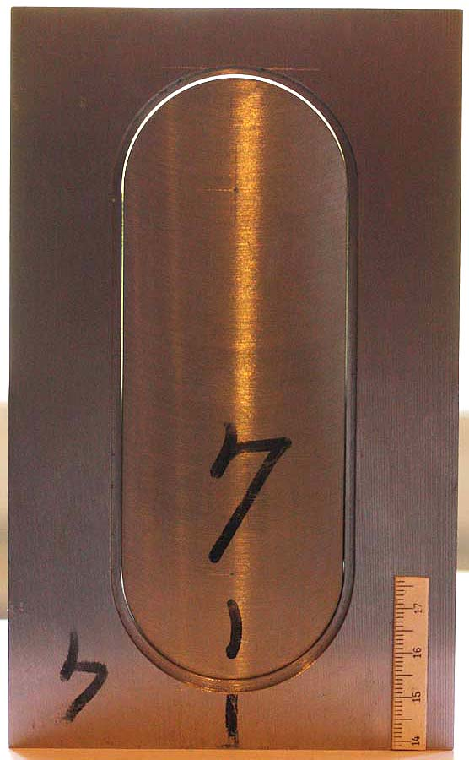
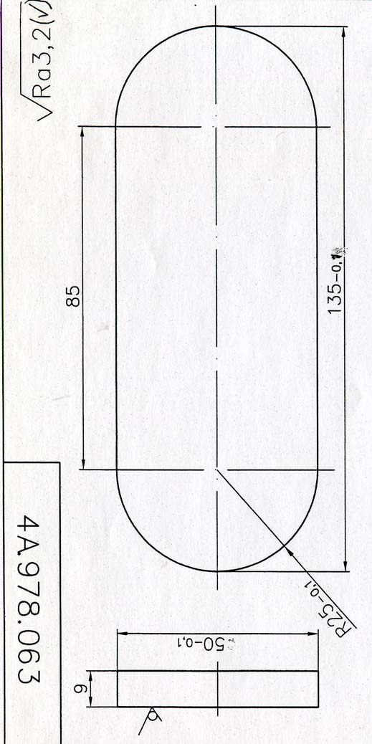
Характерные дефекты ЛС
а б
Внешний вид эллипсного имитатора элемента коллектора,
с зазором до 0,8 мм(а) и фрагмента чертежа 4А.978.063 (б)

Slide 18
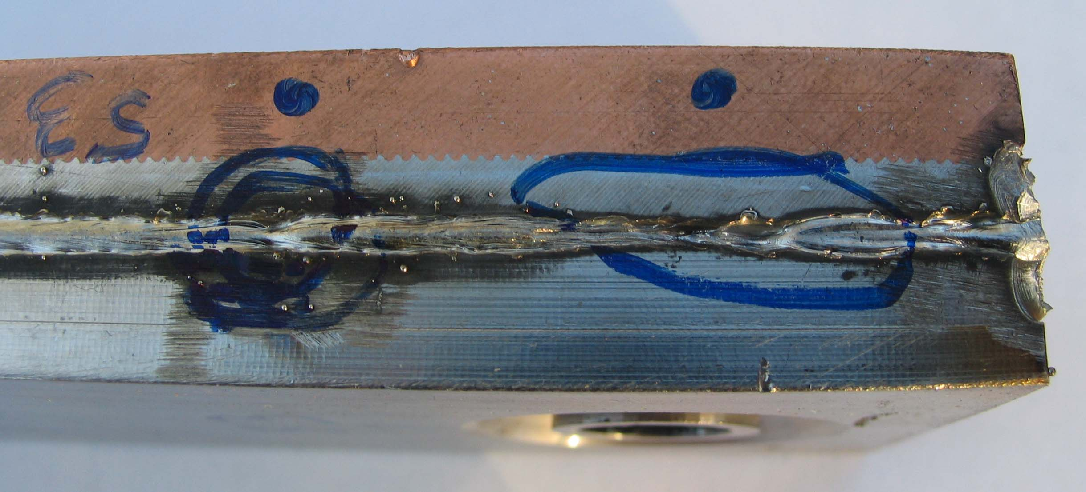
Характерные дефекты ЛС
Недопустимо глубокие поверхностные дефекты - каверны из-за большого зазора в сварном соединении

Slide 19
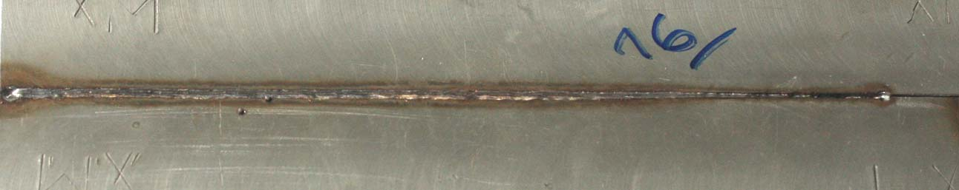
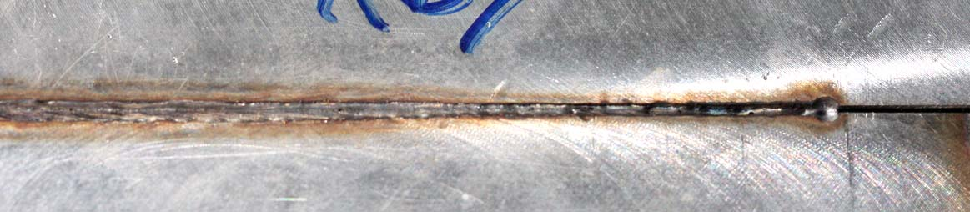
Характерные дефекты ЛС
а
Подрезы и глубокое западание валика до полного вытекания металла в зазор (при изменении зазора в сварном соединении от 0 до 0,5 мм)

Slide 20
Характерные дефекты ЛС
На показанных рисунках –
круговые и эллипсный
имитаторы коллектора,
были изготовлены
для отработки режимов
с зазорами до 0,8 мм,
что категорически недопустимо
для лазерной сварки
и не соответствует
требованиям чертежей.

Slide 21
ЛС на базе волоконных лазеров IPG
Теплофизические и гидродинамические особенности сварки волоконными лазерами существенно отличаются
от сварки CО₂-лазерами.
Излучение ВЛ более концентрированное и в большей степени способствует перегреву металла, вплоть до его кипения и, в значительной степени, напрямую взаимодействует
с металлом в парогазовом канале (ПГК).
Излучение CО₂-лазеров менее концентрированное, в парогазовом канале окружено «плазменной шубой», через которую главным образом и передаётся тепло к расплавленному металлу, а плазменные факелы с лицевой и обратной сторон шва способствуют более равномерному и качественному
формированию лицевой и обратной поверхности сварного шва.
Соответственно, оптимальные скорости сварки ВЛ в 2-4 раза выше, чем при сварке CО₂-лазерами: 2-4 м/мин и 0,3-1 м/мин и БОЛЕЕ.
При этом, лазерная сварка горизонтальным пучком более предпочтительна, и, в первую очередь для ВЛ, особенно при сварке толщин более 10-15 мм.

Slide 22
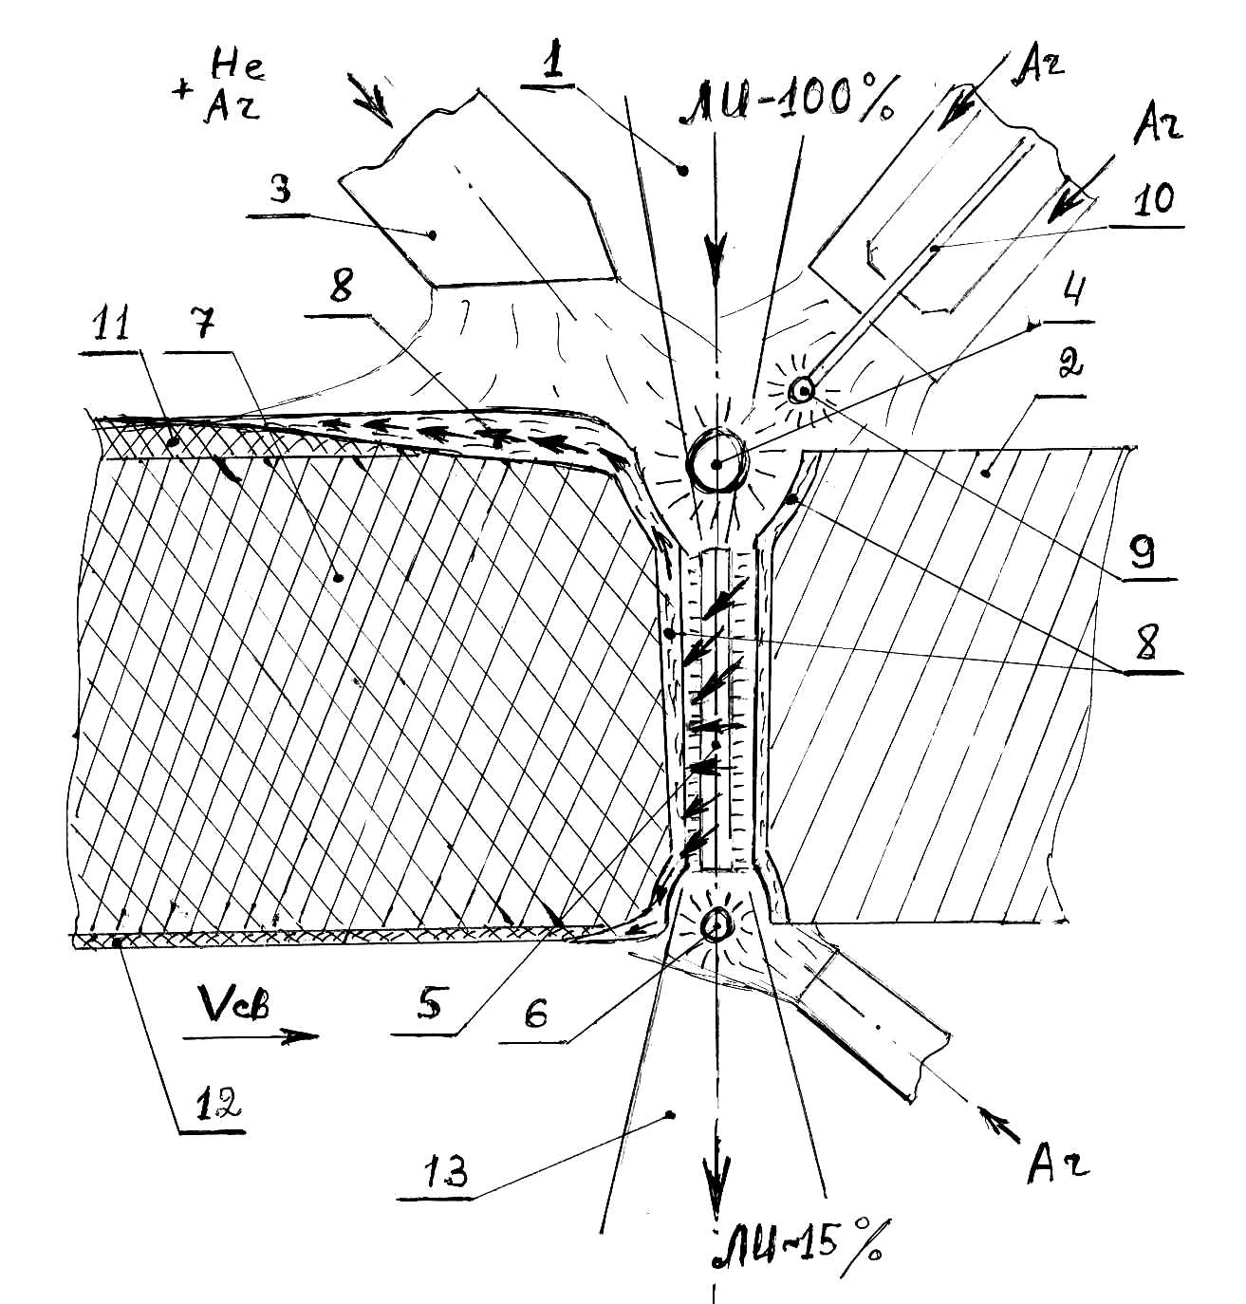
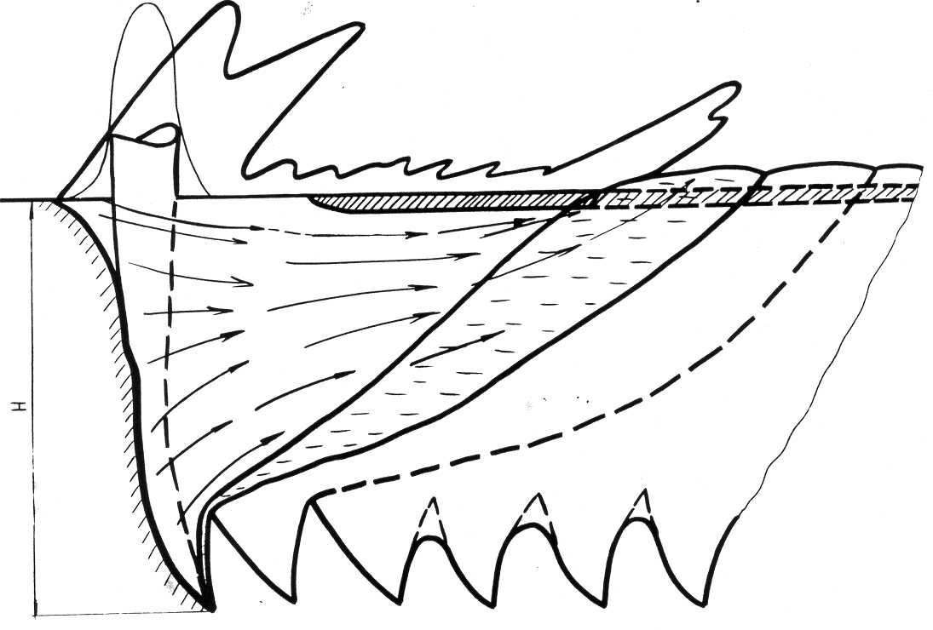
ЛС на базе волоконных лазеров IPG
б
Схема формирования
сварного шва,
предложенная автором (а)
и ЛПИ, МВТУ им. Баумана
и др. (б).
а

Slide 23
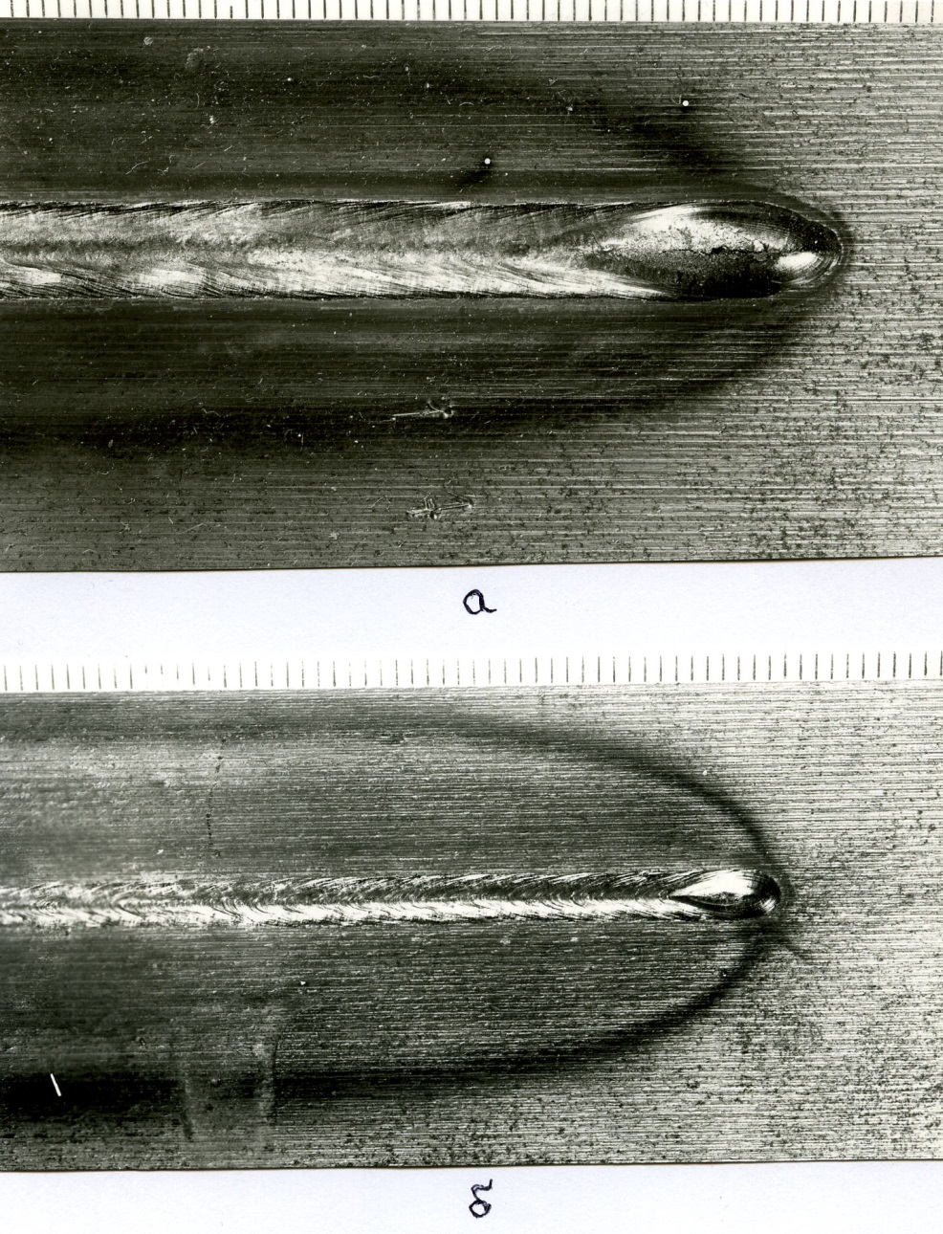
ЛС на базе волоконных лазеров IPG
Внешний вид сварочной
ванны
при резком выключении
лазерного пучка –
с лицевой стороны (а) и
с обратной стороны (б)
шва
на стали 12ХН4МДА,
при проплавлении
пластины
толщиной 12 мм
на мощности 10,5 кВт
и
скорости сварки:
10 мм/с

Slide 24
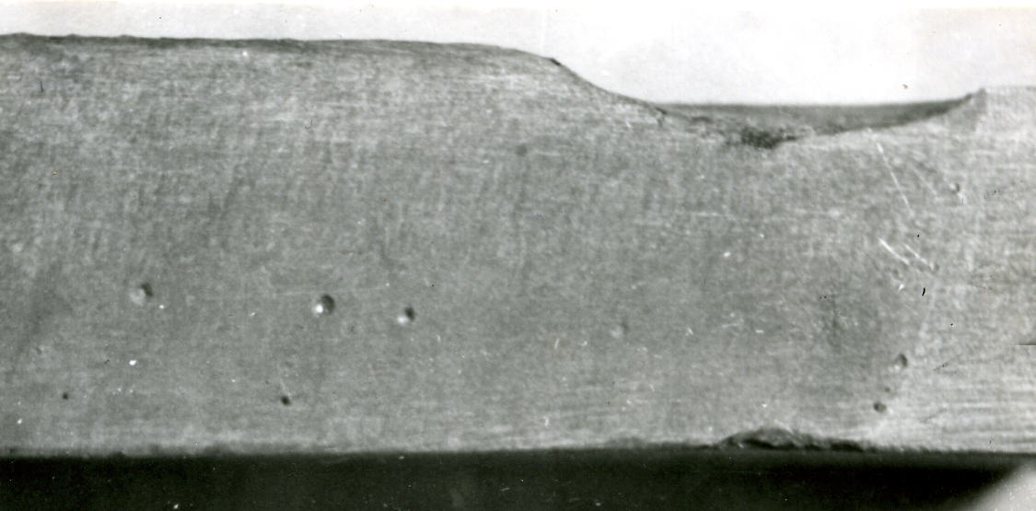
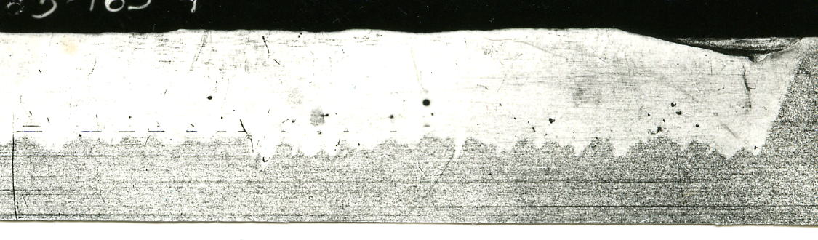
ЛС на базе волоконных лазеров IPG
а
б
а – со сквозным проплавлением, δ = 12 мм, сталь 22 К, защитный газ - гелий, Р = 10 кВт, Vсв = 12 мм/с.
б – без сквозного проплавления, δ = 20 мм, сталь 09Г2С, защитный газ – СО₂, Р = 8 кВт, Vсв = 12 мм/с.
Продольные осевые макрошлифы сварных швов, вырезанные по центру кратера,
при резком выключении мощности излучения

Slide 25
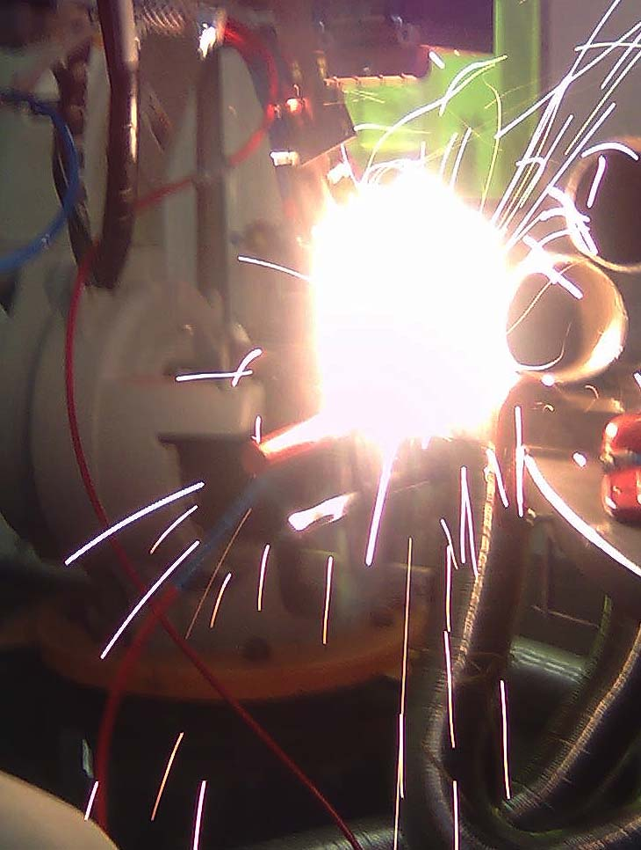
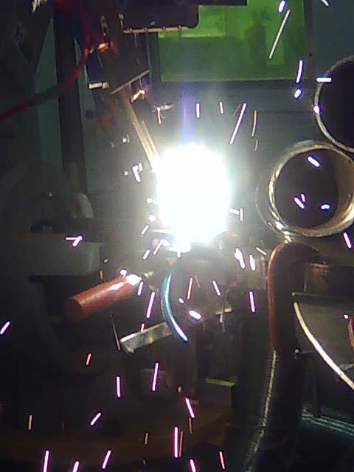
ЛС на базе волоконных лазеров IPG
а
б
б
Лазерная сварка волоконным лазером IPG
в аргоне (а) и в гелии (б) на мощности излучения ~8 кВт.

Slide 26
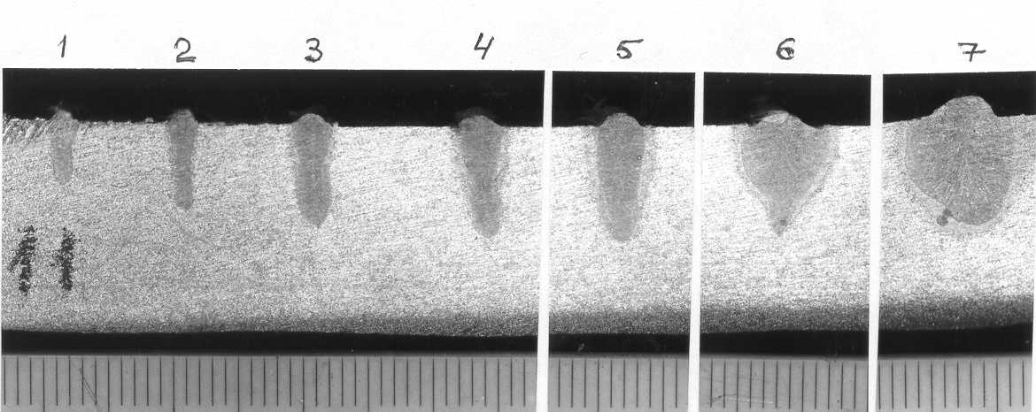
ЛС на базе волоконных лазеров IPG
Поперечный макрошлиф из коррозионностойкой
стали 08Х18Н10Т.
Сварка выполнялась на цилиндрическом образце,
в гелии, на подъём, на скорости сварки:
46 (1), 39 (2), 32 (3), 25 (4), 18 (5), 12 (6) и 6 мм/с (7)
при мощности излучения 8 кВт

Slide 27
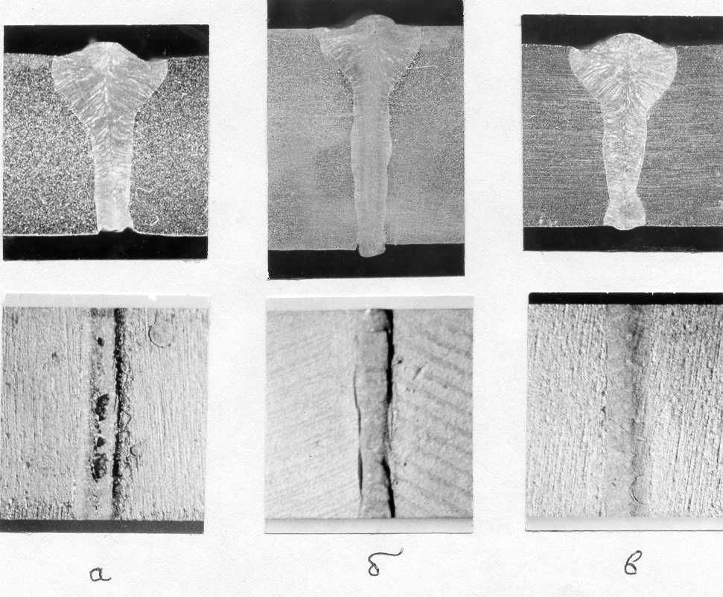
ЛС на базе волоконных лазеров IPG
Макрошлифы и внешний вид поверхности обратного валика сварных швов, выполненных без его защиты (а),
с защитой гелием (б) и аргоном (в).
Сталь марки 08Х18Н10Т толщиной 10 (а,б) и 12 мм

Slide 28
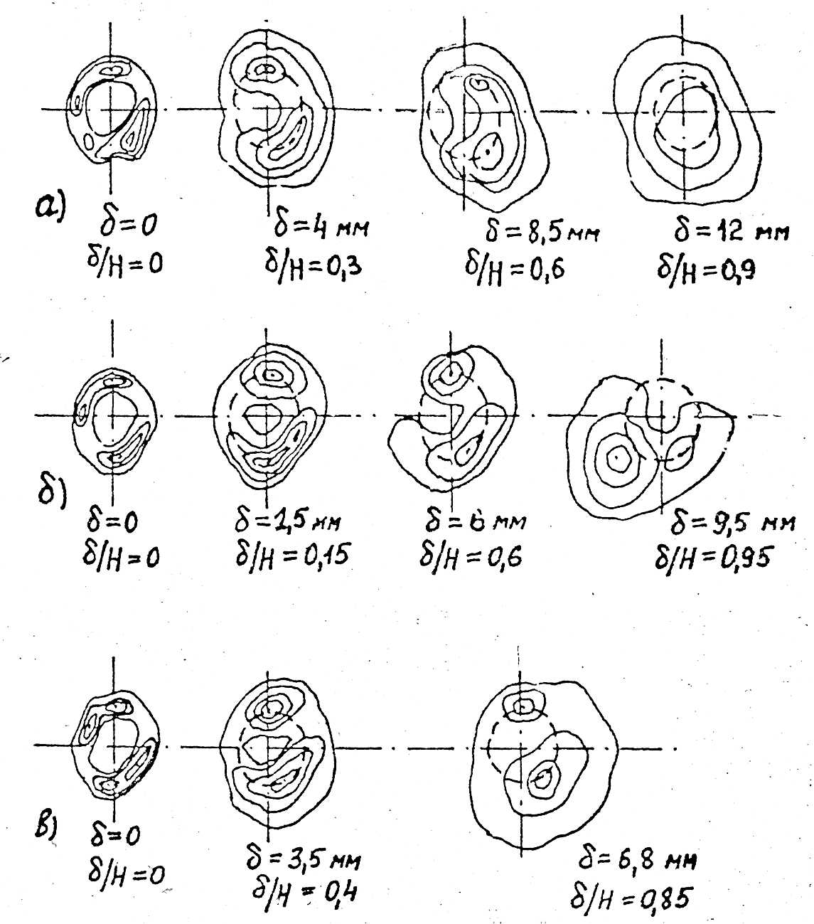
ЛС на базе волоконных лазеров IPG
Термограммы прошедшего
через металл излучения,
полученные на
расстоянии
200 мм от точки фокуса
при мощности пучка 8 кВт и скорости сварки 6 мм/с (а),
12 мм/с (б), 20 мм/с (в)
для разных значений
приведённой толщины
металла
(толщина проплавляемого
образца δ /
максимальная глубина
проплавления Н).

Slide 29
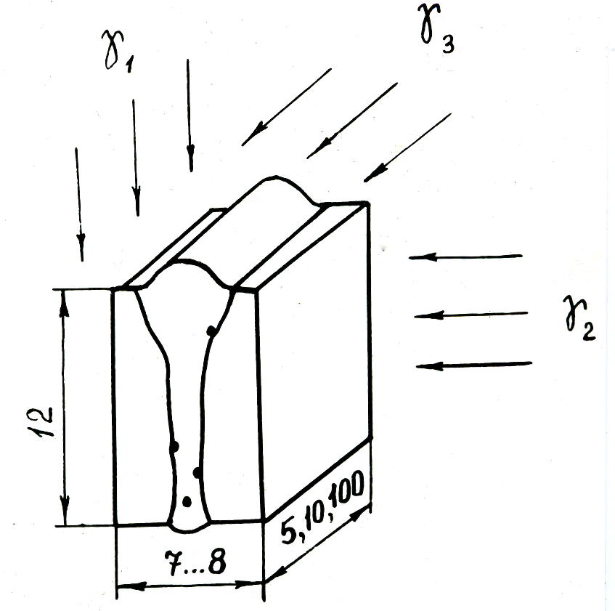
ЛС на базе волоконных лазеров IPG
Схема выполнения рентгенографии сварных швов
29

Slide 30
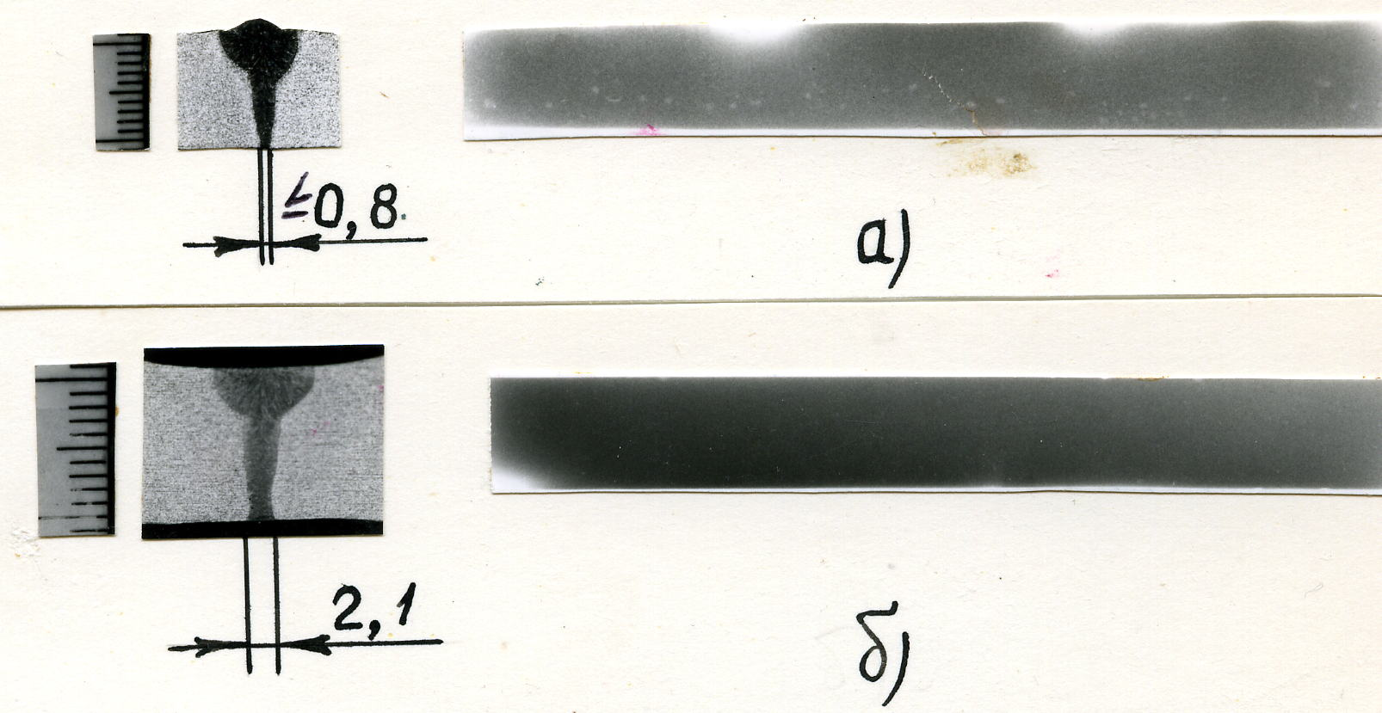
Характерные дефекты ЛС
Макрошлифы и рентгенограммы сварных швов
на коррозионностойкой стали 08Х18Н10Т
с шириной обратного валика 0,6-0,8 мм (а) и ~ 2,0-2,2 мм (б)

Slide 31
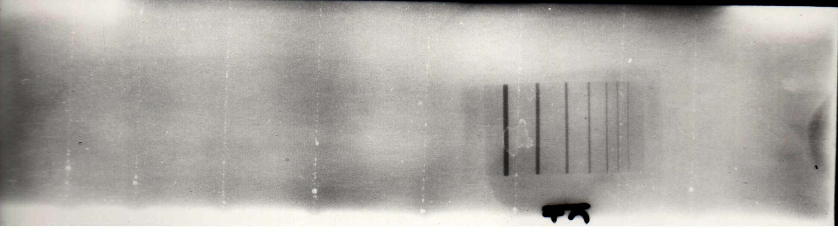
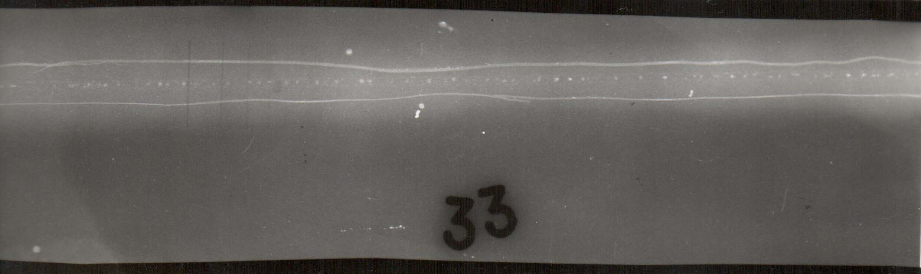
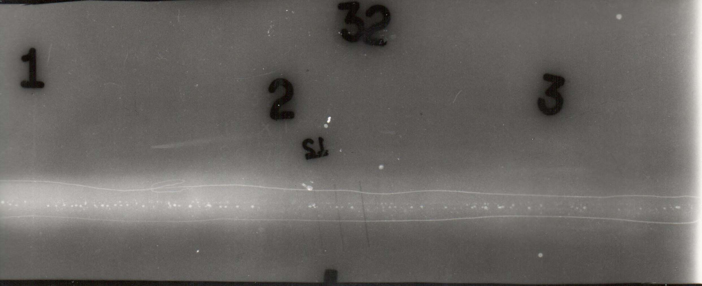
Характерные дефекты ЛС
Рентгенограммы стыков
№32 (а) и №33 (б)
из стали 08Х18Н10Т
а также из стали
12ХН4МДА
с проплавными шва (в) –
с цепочками пор
по всей длине шва.
Ширина обратного валика
была менее 1 мм (а и б) и около/менее 0,5 мм (в).
в
Рис.138/2 – Рентгенограммы стыков №32 (а) и №33 (б), а также пластины из стали 12ХН4МДА
с проплавными шва (в) – с цепочками пор по всей длине шва.
Ширина обратного валика была менее 1 мм (а и б) и около/менее 0,5 мм (в).

Slide 32
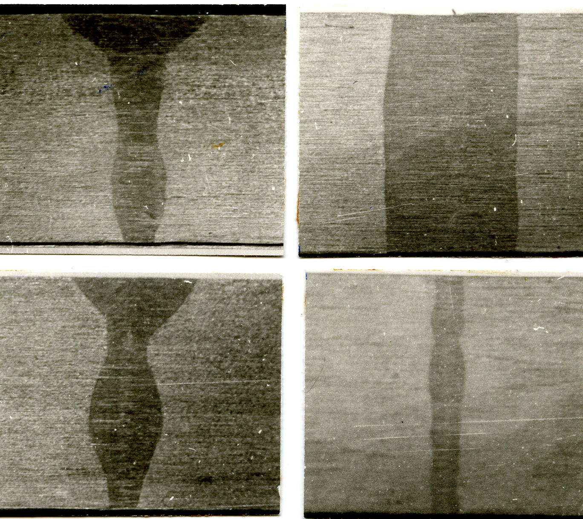
Характерные дефекты ЛС
Зона проплавления на одном и том же шлифе размером
10 х 10 мм из стали 08Х18Н10Т,
с нестабильным переносом металла и шириной сварного шва
(Р = 11 кВт, Vсв = 10 мм/с, вертикальный шов)

Slide 33
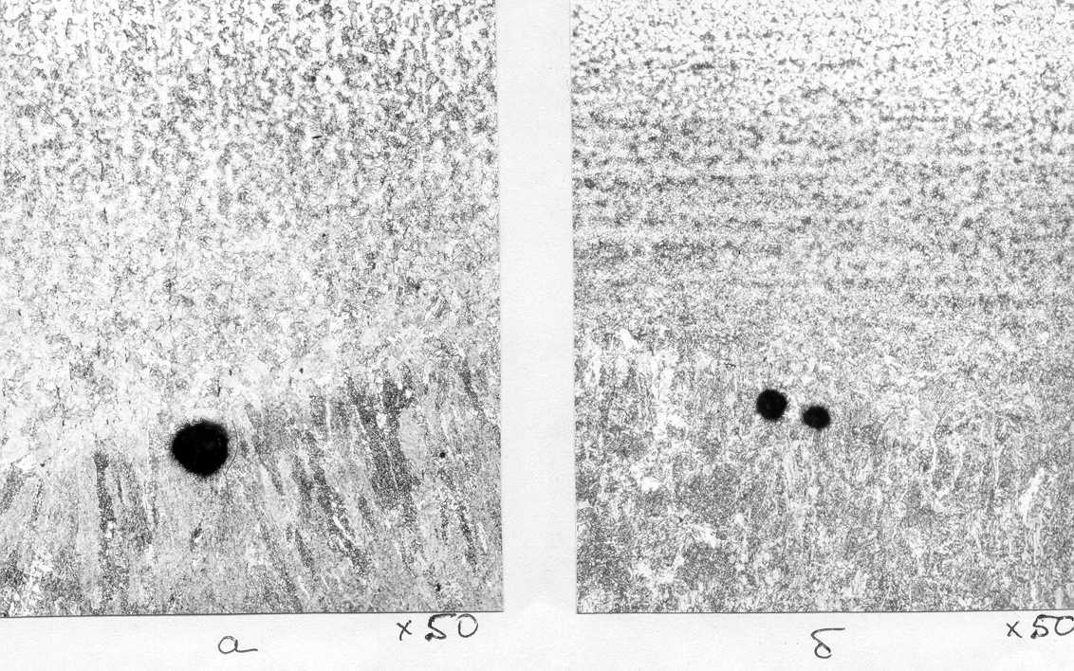
ЛС на базе волоконных лазеров IPG
(х 50)
б
а
Поры в зоне сплавления сварных швов на стали 10ГН2МФА (а) и 09Г2С (б)

Slide 34
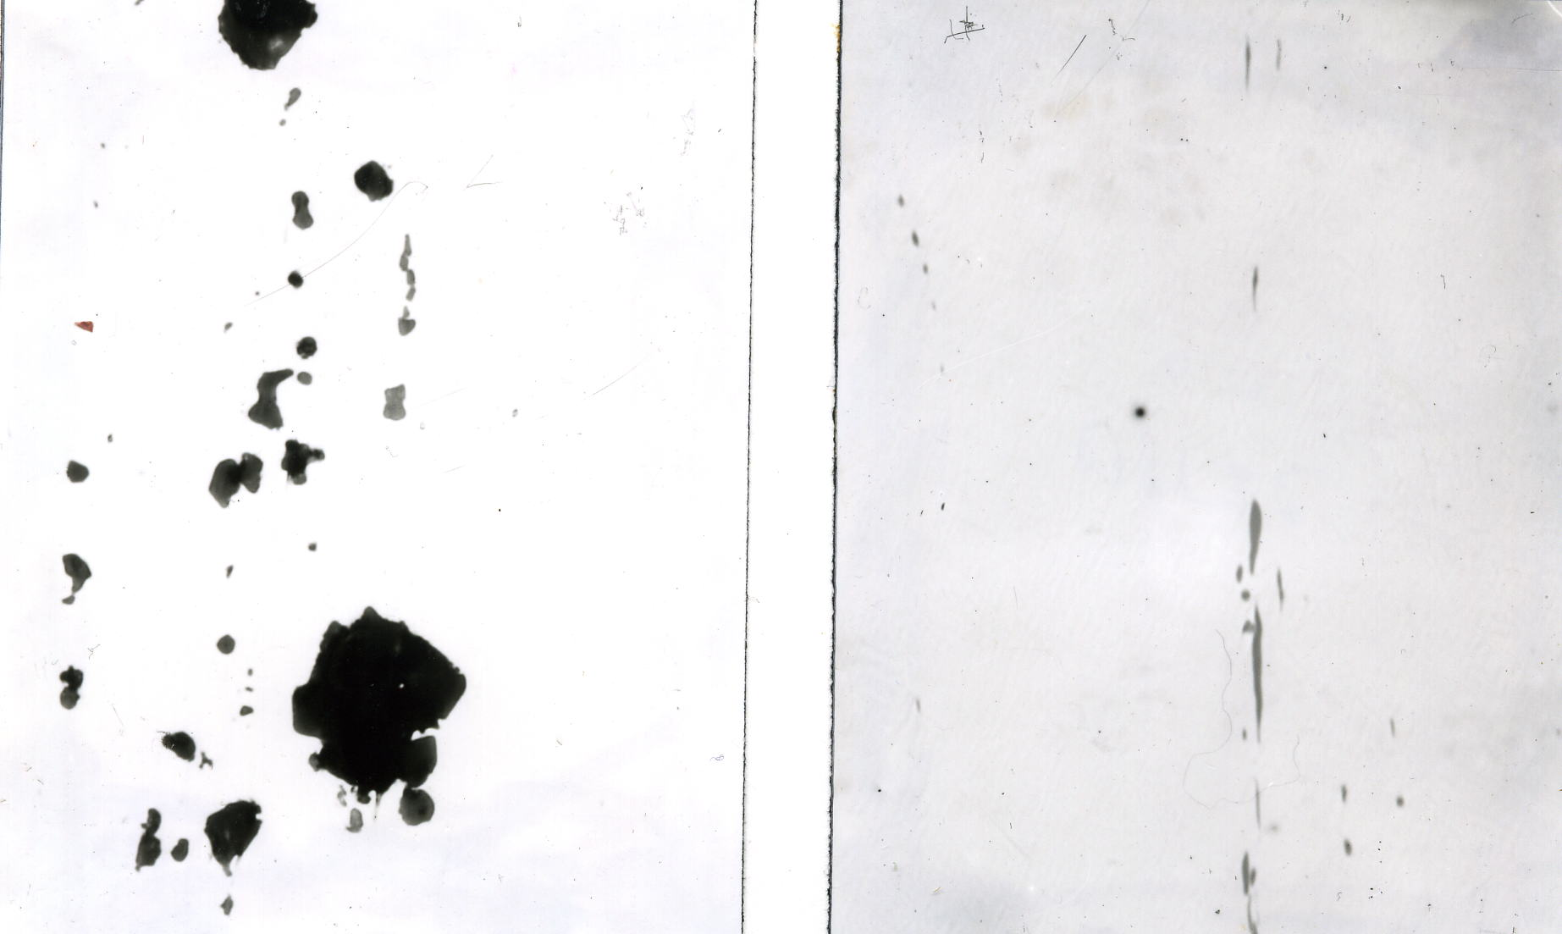
ЛС на базе волоконных лазеров IPG
(х 500)
а
б
Неметаллические включения (х 500) в основном металле:
- при поверхности шлифа, параллельном (а) и - перпендикулярном (б)
направлению прокатки заготовки листа из стали 22К

Slide 35
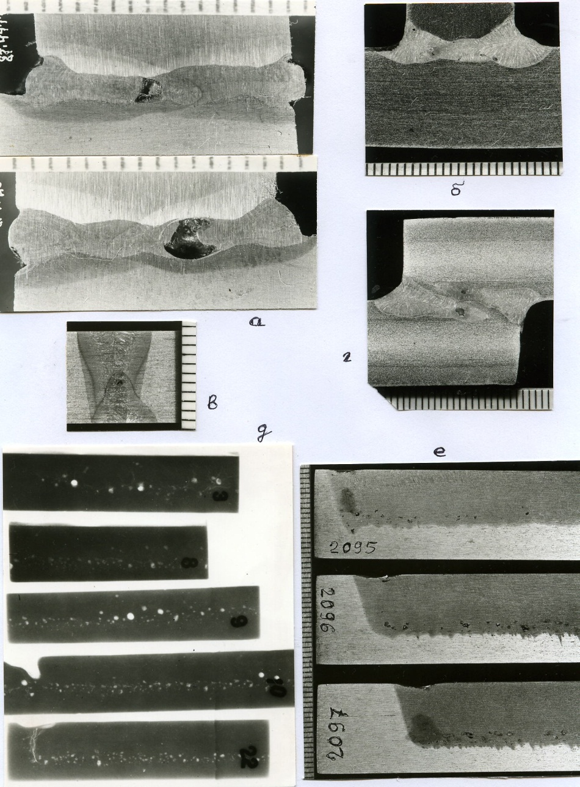
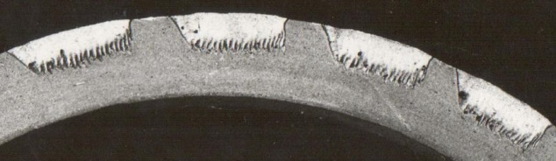
Характерные дефекты ЛС
ж
Корневые дефекты
в угловых (а),
тавровых (б),
стыковых двухстронних (в),
нахлёсточных (г)
и проплавных швах (д,е)
на стали 08Х18Н10Т (б,г,д),
12ХН4МДА (а,в),
09Г2С (д,е), 3кп,
10ГН2МФА и 22К (д),
на импульсных режимах (ж)

Slide 36
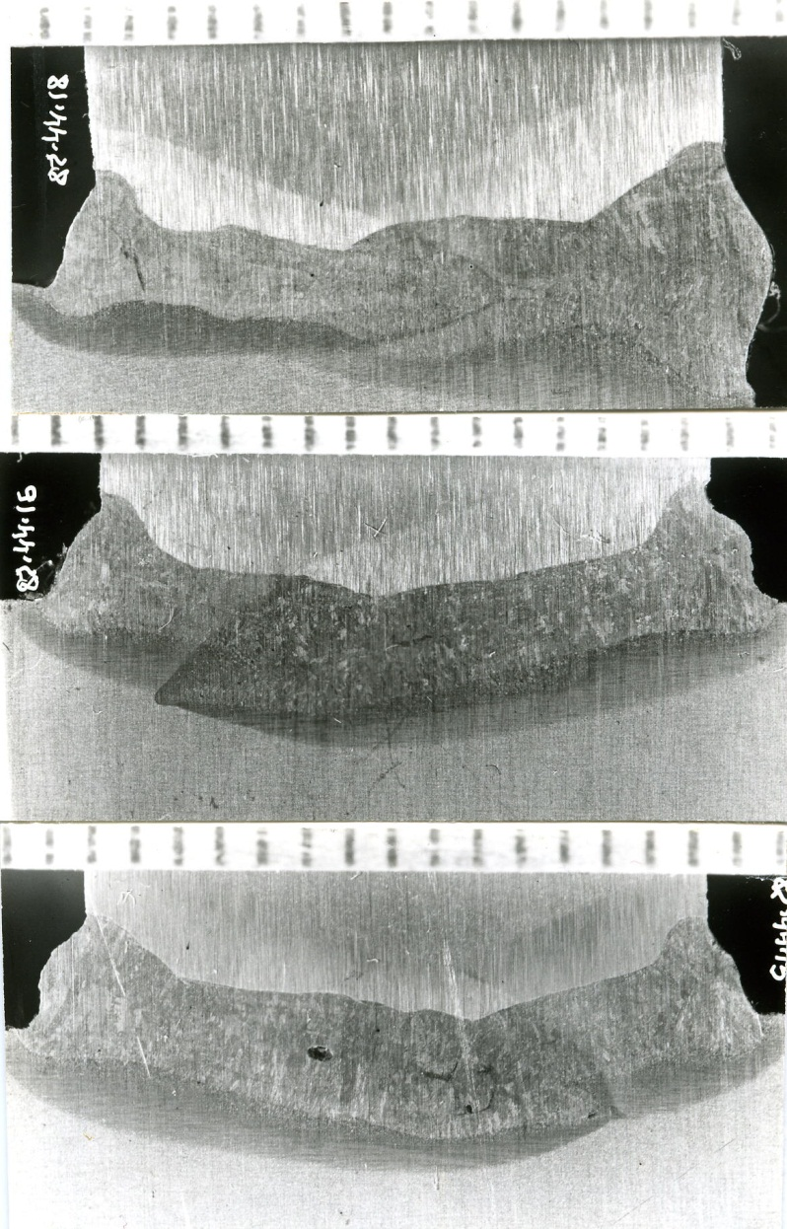
Характерные дефекты ЛС
Макрошлифы
тавровых и
угловых швов
на высокопрочной
стали 12ХН4МДА
с корневыми
дефектами,
и трещинами
(поперечными и
продольными)

Slide 37
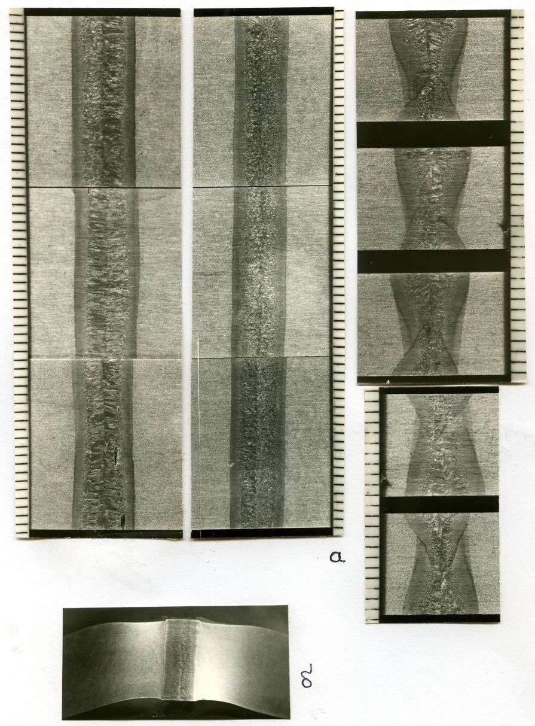
Характерные дефекты ЛС
Макрошлифы
гибовых бразцов
до испытания (а)
и гибовой образец
(на 180⁰ )
после испытания
стыковых сварных соединений
на высокопрочной стали
12ХН4МДА,
демонстрирующие
форму кристаллитов
и их опасную зону
по оси шва.

Slide 38
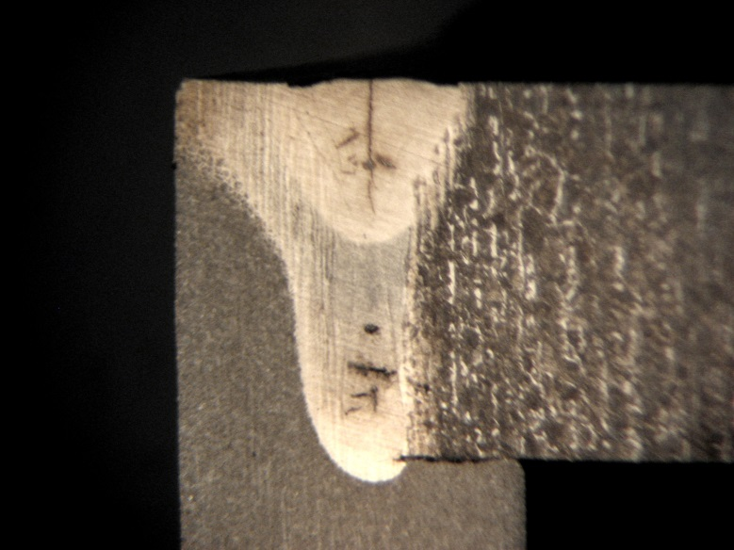


Характерные дефекты ЛС
а
б
Макрошлифы из сварного
шва вала промежуточного
из трудносвариваемой стали 40ХН2МА, неудовлетворительного качества – а, и хорошего – б,в
в

Slide 39


Характерные дефекты ЛС
а
б
Сварные швы с трещинами (а) и без трещин (б), выполненные лазерной сваркой с дисками из «кипящей» (а)
и из «спокойной» стали 40ХН2МА

Slide 40

Характерные дефекты ЛС
Макрошлиф соединения «труба-фланец»
с типичными корневыми дефектами
и образовавшимися от них трещинами

Slide 41



ЛС на базе волоконных лазеров IPG
а
б
Микрошлифы (х 50) сварных швов: одностороннего со сквозным проплавлением (а) и двухстороннего (б), выполненных лазерной сваркой на стали 40ХН2МА (а) и 09Г2С (б)
* Сварка выполнялась при участии Н.В.Грезева

Slide 42


ЛС на базе волоконных лазеров IPG
б
а
(х 50)
Микрошлифы сварных швов: одностороннего проплавного (а) и двухстороннего (б), выполненных лазерной сваркой
на стали 40ХН2МА (а) и 09Г2С (б)
* Сварка выполнялась при участии Н.В.Грезева

Slide 43


ЛС на базе волоконных лазеров IPG
б
а
Лазерная сварка высокопрочной стали:
комбинированная, односторонняя (а) и двухсторонняя (б),
толщина 8 мм
* Сварка выполнялась Н.В.Грезевым и Шамовым Е.М.

Slide 44


ЛС на базе волоконных лазеров IPG
Р= 6,5 кВт, V=1 м/мин
Р= 7 кВт, V= 1,5 м/мин
Лазерная двухсторонняя сварка
* Сварка выполнялась Н.В.Грезевым и Шамовым Е.М.

Slide 45
ЛС на базе волоконных лазеров IPG
Применение сварочной головки
FLW D30 IPG со сканированием, позволило расширить диапазон оптимальных режимов и в т.ч.: устранить образование трещин, корневых и поверхностных дефектов.

Slide 46
ЛС на базе волоконных лазеров IPG
ЛС снижает требования по свариваемости и в ряде случаев позволяет выполнять сварку трудносвариваемых сталей и сплавов без предварительного и сопутствующего подогрева, последующей термообработки.
Для комбинированных/ практически несвариваемых соединений - лазерная сварка возможна с применением промежуточных вставок или нанесением соответствующих прослоек/слоёв

Slide 47



Характерные дефекты ЛС
1
2
3
4
5
5
4
3
2
1
1
2
3
4
5
Фото лицевой (а) и обратной (б) сторон швов и их рентгенограмма (в)
при выполнении плавного снижения мощности лазерного излучения
от 9 до 0 кВт при Vсв = 12 мм/с, за время: 0, 3, 5, 7, 12 с,
соответственно швов 1-5

Slide 48


а б
Пробы-имитаторы круговых / кольцевых швов коллектора из стали ХМ-19, заваренные волоконным
лазером мощностью 10 кВт с плавным увеличением
и снижением мощности излучения
(в момент начала и окончания сварки),
а – лицевая, б - обратная сторона шва

Slide 49

ЛС на базе волоконных лазеров IPG
Качественное замыкание шва с плавным снижением мощности
на кольцевом шве коллектора из стали ХМ-19,
выполненное волоконным лазером мощностью 10 кВт

Slide 50




б
в
а

Slide 51

ЛС на базе волоконных лазеров IPG
Сварка образцов из трудносвариваемой стали 40ХН2МА на
сварочном стенде в НТО «ИРЭ-Полюс»
на базе волоконного лазера ЛС-5,
робота KUKA KR60 и сварочной головки IPG
FLW D30.
Технология и оборудование для лазерной сварки стали 40ХН2МА аттестованы
в НАКСе

Slide 52




Сварка вала промежуточного (сталь 40ХН2МА)

Slide 53

ЛС на базе волоконных лазеров IPG
Муфты дисковые
с промежуточными
валами
из стали 40ХН2МА
с лазерными швами
отстояли при
производственных
испытаниях
4938 и 3937 часов
при 15 пусках

Slide 54
При разработке технологии, оборудования и оснастки в 2010/2011 годах
для сварки вала промежуточного
из стали 40ХН2МА для
ОАО НТЦ «Завод Ленинец»
выполнялись металлографические исследования, контроль визуальный, УЗД и радиографический, а также по новейшей методике – коэрцитиметрический неразрушающий контроль напряжённого состояния и усталости металла в зоне сварного соединения, в соответствии с нормативными документами и требованиями Росгостехнадзора

Slide 55


ЛС на базе волоконных лазеров IPG
б
Корпус (а)
и сварной шов (б)
из алюминиевого
сплава АМг6
а

Slide 56
В 2008-2011 годах, в рамках договоров
со ФГУП НИИЭФА им. Д.В.Ефремова
были разработаны и переданы Заказчику
технология и оснастка для сварки
корпусов и коллекторов макета
внешней отражающей мишени дивертора ИТЭР из коррозионно-стойких сталей 316L и ХМ-19
на базе 15 кВт-го волоконного лазера и
робототехнического комплекса.
Технология, персонал и оборудование
Аттестованы БЮРО ВЕРИТАС.

Slide 57




ЛС на базе волоконных лазеров IPG
Макеты корпуса мишени и коллектора дивертора
термоядерного реактора сварены (2010 г.) лазерной сваркой
в НИИЭФА им.Д.В.Ефремова, в т.ч.: и на флюсовой подушке
(сталь 316L и ХМ19 δ до 7-11 мм)

Slide 58


ЛС на базе волоконных лазеров IPG
а
б
Внешний вид высококачественного формирования лицевого (а) и обратного (б) валиков лазерного сварного шва на аттестационной пробе, выполненной по ВПЕРВЫЕ , по уникальной технологии – на флюсовой подушке
(для устранения сварочных брызг внутри изделий)

Slide 59



ЛС на базе волоконных лазеров IPG
а
б
Аттестационная проба перед сваркой,
собранная на прихватках (а)
и флюсовая подушка после сварки (б), фрагмент оплавленного флюса (в)
в

Slide 60


ЛС на базе волоконных лазеров IPG
а
б
Лазерная сварка пробы-имитатора (а) и
криволинейных замкнутых швов (б) для ЦСД ИТЭР

Slide 61






Примеры сварки различных конструкций
ЛС на базе волоконных лазеров IPG

Slide 62




ЛС на базе волоконных лазеров IPG
Лазерная сварка Ст3:
односторонняя, толщина 6 мм
Лазерная сварка Ст3:
односторонняя, толщина 12 мм
Лазерная сварка Ст3:
односторонняя, толщина 16 мм
Лазерная сварка Ст3:
односторонняя, толщина 20 мм
Гибридная сварка Ст3: двухсторонняя,
Толщина 40 мм

Slide 63
ЛС на базе волоконных лазеров IPG
Лазерная сварка ВЛ существенно отличается от сварки CО₂-лазерами и требует соответствующей корректировки режимов, применения технологической оснастки и сварочных головок.

Slide 64
Сварка и соединение – ключевые технологии третьего тысячелетия – представляют мировой рынок
в объёме 33 млрд.евро.
Лазерная сварка является одним из самых перспективных направления развития сварочного производства.
Основными источниками лазерного излучения для сварки
становятся волоконные лазеры.
Свыше 50% лазеров для обработки материалов
будут заменены на волоконные лазеры.
Мировой лидер продажи волоконных лазеров – IPG / НТО «ИРЭ-ПОЛЮС» предлагает лазеры мощностью от 20 Вт до 50 кВт и более, с КПД до 30% и доставкой излучения по волокну до 200 м, при ресурсе узлов накачки более 50 000 часов,
практически при отсутствии расходных и юстируемых элементов – см.: www.ntoire-polus.ru

Slide 65
ЛС на базе волоконных лазеров IPG
Лазер сегодня - это проверенный рабочий инструмент, объём использования которого во многих секторах промышленности постоянно растёт, в т. ч.: в автомобильной и химической, судостроительной и авиационной промышленности,
тяжёлом и лёгком машиностроении.
Но потребуется еще кропотливый труд инженеров и конструкторов, чтобы внедрение нового прецизионного процесса сварки стало по настоящему массовым.

Slide 66

Благодарю за внимание.
Готов ответить на Ваши вопросы.
ООО НТО «ИРЭ-ПОЛЮС»
Тел.: +7 (496) 255 74 46, +7 965 130 84 02
E-mail: aignatov@ntoire-polus.ru
www.ntoire-polus.ru, www.ipgphotonics.com

